Slide 1
Juteltaisko?
Diasarja 5.-6.-luokkalaisten oppitunneille
Dia 1
Notes:
Уважаемый учитель!
Предлагаем к вашему вниманию презентацию, описывающую метод «Поговорим?». Презентация может быть ипользована в качестве методического материала для ваших уроков.
Более детальное описание организации уроков вы можете найти в пособии «Поговорим?»
Интерактивные уроки и родительское собрание для просвещения по вопросам употребления алкоголя и курения в 5.-6.-классах.
(материал для модели урока)

Slide 2
Слова и цифры…
Dia 2

Slide 3
Трезвость
Dia 3
Notes:
Что на ваш взгляд понимается под словом «трезвость»? Что хорошего в полном отказе от употребления алкоголя? Вы знаете людей, которые утрерждают, что они не употребляют алкоголь? Вы слышали, что послужило для них причиной для полного отказа от употребления алкоголя и табачных изделий?
Полный отказ от употребления алкоголя означает, что человек не употребляет опьяняющих веществ. Для этого явления может также использоваться термин абсолютизм.
Трезвость – это естественное состояние, большинство людей не употребляют алкоголь. Не все начинают употреблять алкогольные напитки, даже попробовав их, не все начинают принимать их регулярно.
Многие не потребляют алкоголь и психоактивные вещества, поскольку не считают это необходимым. Одни заботятся о своем здоровье. Другие отмечают негативное воздействие алкоголя на их личную жизнь, например, проявляемого в виде насилия, траты денежных средств, постоянного нарушения данных обещаний либо появления чувства беспокойства. Перечисленные выше симптомы являются вескими причинами для прекращения употребления алкоголя и других психоактивных веществ. Какие еще причины вы можете отметить?

Slide 4
Откуда школьники получают информацию об опьяняющих веществах?
Dia 4
Notes:
Откуда или от кого ты получил информацию об алкоголе?
А о табачных изделиях?
Какие источники являются на твой взгляд наиболее надежными?
(например, свои родетели, учитель, учебники, материалы организаций, занимающихся вопросами по злоупотреблению алкоголем и наркотическими средствами)
Почему информацию, полученную из телепрограмм либо Интернет-страниц следует проверять и из других источников информации?
(в Интернет-чатах кто-то может намеренно с восхищением обсуждать тему опьяняющих веществ. Кто-то же публикует якобы смешные и остроумные комментарии, которые могут быть полны преувеличений, иронии и искаженных фактов.
Истории в телепередачах захватывающие и интересные, но в них не говорится о причинах и последствиях экспериментов с употреблением опьяняющих веществ.. Бывают, конечно, и хорошо сделанные истории, в которых вопросы рассматриваются с разных точек зрения. Если после просмотра какой-либо телепередачи возникают сомнения касательно ее содержания либо информации, об этом стоит поговорить с родителями или учителем)
Можете ли вы вспомнить какую-то информацию, услышанную из телепередачи либо прочитанную в Интернете, после которой у вас возникли вопросы? Что вас обеспокоило/заинтересовало? Что вы подумали об этом? Вы обсудили эту тему с кем-то? Какого мнения об этом был собеседник?

Slide 5
18 лет
- возрастной ценз для покупки некрепких алкогольных напитков и табачных изделий
Dia 5
Notes:
Возрастной ценз для покупки некрепких алкогольных напитков и табачных изделий - 18 лет. В магазинах к возрастному цензу относятся очень серьезно: работники магазинов просят всех клиентов, выглядящих моложе 30 лет, показать документ, удостоверяющий личность (права, паспорт и т.д.).
Возрастной ценз для покупки алкогольных напитков - 18 лет, потому что:
Зависимость от веществ, вызывающих зависимость, зарождается у подростков намного быстрее, чем у взрослых,
Рост мозга продолжается: опьяняющие вещества могут иметь необратимые последствия для развития центральной нервной системы подростков – могут нанести вред обучаемости и здоровью
По сравнению со взрослыми, у подростков более высокий риск получить, например, алкогольное отравление. Алкоголь особенно опасен для людей с небольшой комплекцией
С употреблением алкоголя молодежью часто связана опасность применения к ним насилия, потери личных вещей и т.д.
Родители и общество несут ответственность за несовершеннолетних, которых мы стремимся защитить от различных угроз и опасных ситуаций, являющихся последствием употребления алкоголя.
С курением также связано множество различных рисков для здоровья, которые представляют серьезную угрозу для здоровья подростков.
Содержащийся в табачных изделиях никотин вызывает сильную зависимость.
Прочие токсичные вещества, содержащиеся в табачных изделиях, могут провоцировать развитие рака легких и хроническое обструктивное заболевание легких.
В результате курения нарушаются также функции поглащения кислорода, что оказывает непосредственное влияние на физическую способность.
Табак оказывает также отрицательное воздействие на состояние кожи, вызывая ее преждевременное старение (бледная, менее эластичная, появление преждевременных морщин).
Кроме того, выращивание табака оказывает негативное влияние на окружающую среду.

Slide 6
Стремление уберечь детей от разрушительного воздействия алкоголя
Dia 6
Notes:
Использование алкоголя разрешается по достижении 18-летия.
Однако далеко не все взрослые употребляют алкоголь.
Некоторые употребляют его малыми дозами, например, не более одного бокала.
Некоторые наоборот принимают алкоголь в таких больших количествах, что наносят этим значительный вред своему здоровью.
Остальные члены семьи могут стать свидетелями негативного воздействия употребления алкоголя.
Каждый пятый ребенок или подросток отмечает, что употребление алкоголя родителями представляет для него угрозу либо беспокоит его (Takala&Ilva 2011).
Как уже было сказано, особую опасность алкоголь представляет для несовершеннолетних подростков. Поэтому имеется возрастной ценз, который также контролируется.
Лица в возрасте менее 18 лет не могут согласно закону употреблять алкогольные напитки. Несовершеннолетний может получить штраф в размере 20 евро за употребление алкогольных напитков.
С точки зрения потребления алкогольных напитков и табачных изделий, чему могут научиться дети и подростки из примеров взрослых?
Дети могут также рассудить самостоятельно: даже если родители курят, ребенок не должен начинать курить во взрослом возрасте.
Источник:
http://www.finlex.fi/fi/uutiset/162
http://www.finlex.fi/fi/laki/ajantasa/1994/19941143?search%5Btype%5D=pika&search%5Bpika%5D=alkoholi%20hallussapito#L6P34

Slide 7
В состав табака входит свыше 4000 таксичных веществ
Dia 7
Notes:
Количество различных токсичных веществ, содержащихся в табаке (Источник: Tupakkaverkko). В числе прочих в табачных изделиях содержатся такие вредные вещества, как никотин, деготь и моноксид углерода. Всего насчитывается до 4000 различных веществ.
В табачных изделиях содержатся также различные дополнительные вещества, улучшающие вкус сигареты либо смягчающие дым / уменьшающие раздражение дыхательных путей. Во время горения из них образуются сложные вещества. (Источник: Организации раковых заболеваний). Количество вредных веществ, входящих в состав табачных изделий, продаваемых в Финляндии, отслеживается. Результаты исследований доступны для потребителей и покупателей. (Источник: Надзорная инстанция Финляндии по вопросам благосостояния и здравоохранения Valvira)
На ваше усмотрение на данном этапе можно ознакомиться с плакатом «Схема питания курящих» на Интернет-страницах Финской ассоциации по борьбе с употреблением психоактивных веществ EHYT ry.
http://ept-materiaalitietokanta.fi/?i=127480&v=
Ссылки:
http://tupakkaverkko.fi/tupakointi-ja-terveys/
http://www.cancer.fi/syovanehkaisy/tupakka/tupakan-lisaaineet/
http://www.valvira.fi/ohjaus_ja_valvonta/tupakka/tuotevalvonta/haitta-aineet
Для педагога: Не стоит в ходе беседы углубляться в детали, акцент следует делать на социальных ситуациях, связанных с употреблением опьяняющих веществ.
С курением связано множество рисков для здоровья. Особый вред курение наносит растущему организму подростка.
Содержащийся в табачных изделиях никотин вызывает сильную зависимоть.
Содержащиеся в табаке хим.вещества способствуют развитию раковых заболеваний и хронических обструктивных заболеваний легких.
В результате курения нарушаются также функции поглащения кислорода, что оказывает непосредственное влияние на физическую способность.
Табак оказывает также отрицательное воздействие на состояние кожи, вызывая ее преждевременное старение (бледная, менее эластичная, появление преждевременных морщин).
Кроме того, выращивание табака оказывает негативное влияние на окружающую среду.

Slide 8
Напишите историю
Расскажите, что происходит на картинке?
Что чувствуют герои на картинке?
Что может произойти потом?
Напишите историю, которая могла бы на ваш взгляд произойти. Запишите историю на бумаге. История будет зачитана вслух другим слушателям.
Истории будут анонимно представлены на родительском
собрании.
Dia 8

Slide 9
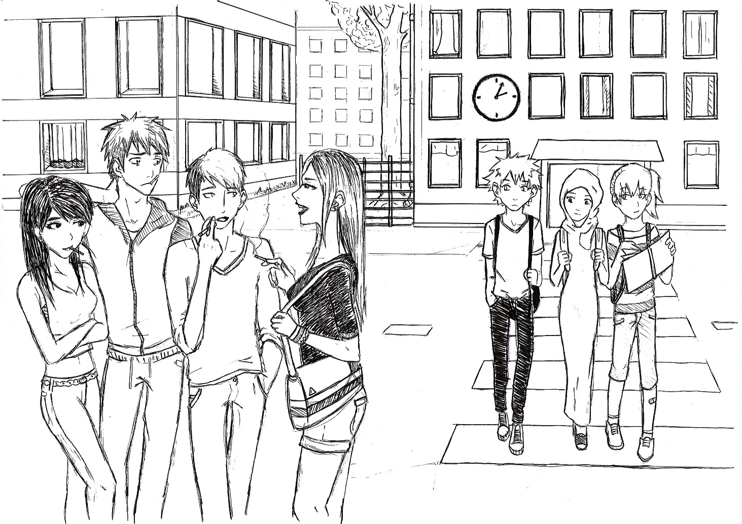
Dia 9

Slide 10
А что, курить – это круто…?
Dia 10

Slide 11
Dia 11

Slide 12
Друг от друга ни на шаг. Не отключай телефон, чтобы я могла знать, где ты находишься. Если у друзей будет алкоголь, я запрещаю тебе его пить. Ты должна прийти домой в 20.30.
Dia 12

Slide 13
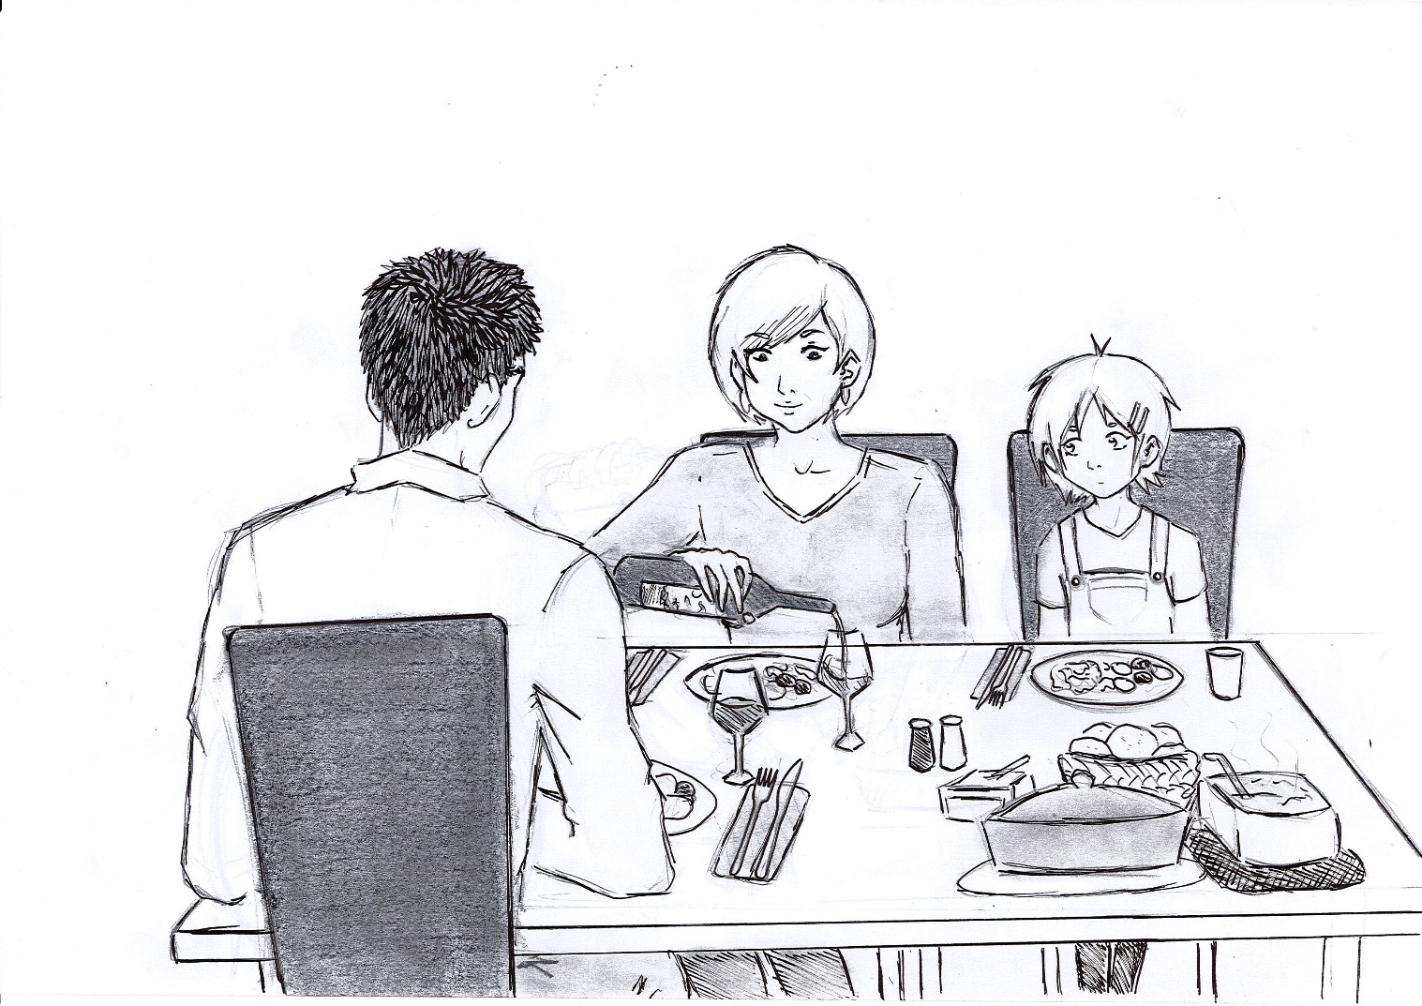
Dia 13

Slide 14
Хм, это вкусно?
Dia 14

Slide 15
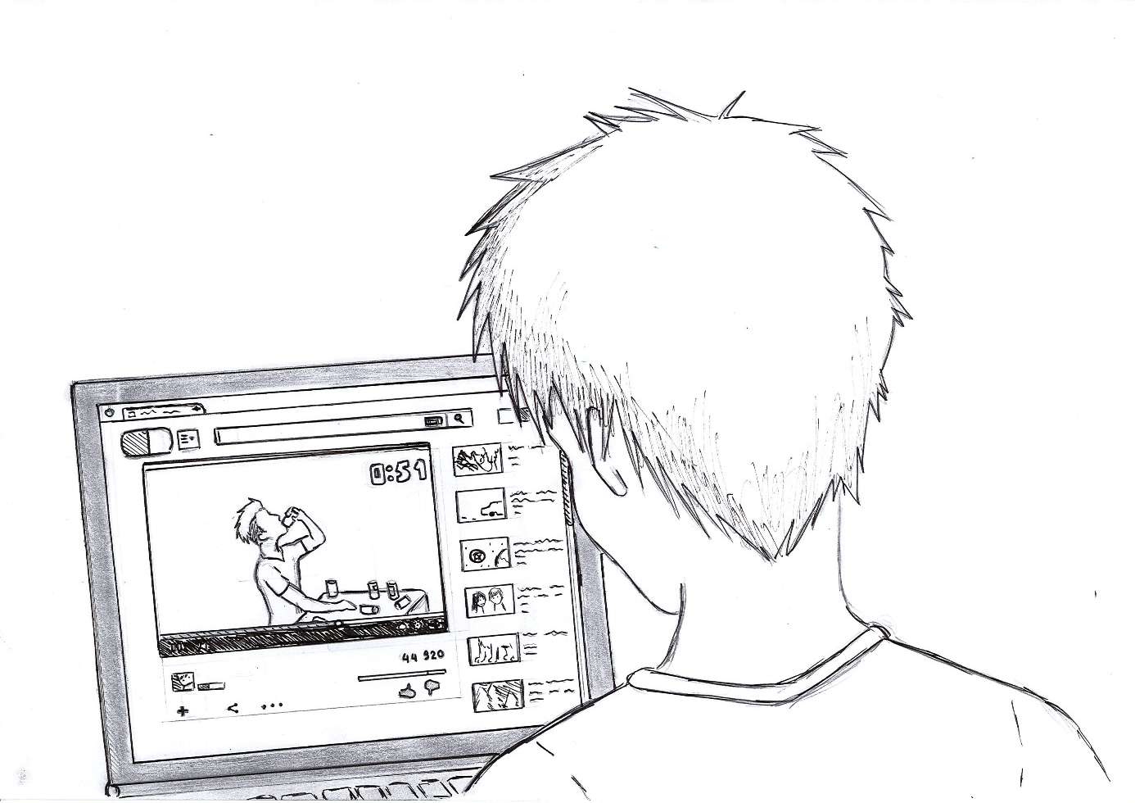
Dia 15

Slide 16
Ого… если выпить так много за такое короткое время, что будет после этого…?
Dia 16

Slide 17
Идеи для родительского собрания
Dia 17

Slide 18
Что должны знать родители о свободном времяпрепровождении ваших сверстников?
Dia 18

Slide 19
Что вы думаете о курении и употреблении алкоголя подростками вашего района?
Dia 19

Slide 20
Кто на ваш взгляд должен принимать участие в дискуссии касательно употребления несовершеннолетними опьяняющих веществ?
Dia 20

Slide 21
Какие вопросы, связанные с употреблением алкоголя и курением, вы бы хотели обсудить с учителем?
Dia 21

